Slide 1



Amerika podnebí
Romana Zabořilová
ZŠ Jenišovice
VY_32_INOVACE_025

Slide 2
Amerika
zasahuje do všech podnebných pásů
podnebí určuje zeměpisná šířka a vzdálenost od oceánu a nadmořská výška
polární a subpolární - na severu
mírný pás přímořské – vliv Tichého o. i Atlantického o.
kontinentální – suché
J Amerika na J – drsnější než u nás)
subtropický –výrazně suché (Kordillery brání vlhkým Z větrům)
na S i J kontinentu ( na J – chladnější)
tropický –středně vlhké až vlhké – díky pasátům
Tropické vlhké = rovníkové = Amazonský tropický deštný prales

Slide 3
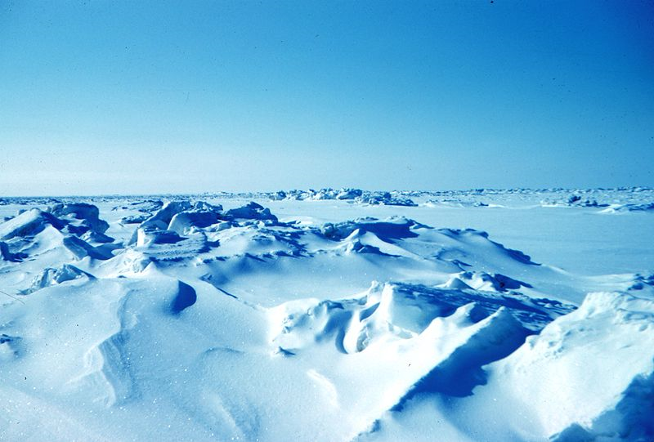
Polární a subpolární
drsné podnebí nejsevernější části Ameriky v některých částech zasahuje až k 50°s.š.
nejjižnější části Patagonie (jih Jižní Ameriky) a Ohňová země jsou v pásmu subarktickém (dle wikipedie)
Obr. 1
Ledové hřebeny v Beaufortově moři u severních břehů Aljašky
Notes:
http://commons.wikimedia.org/wiki/File:Sea_ice_terrain.jpg?uselang=cs

Slide 4
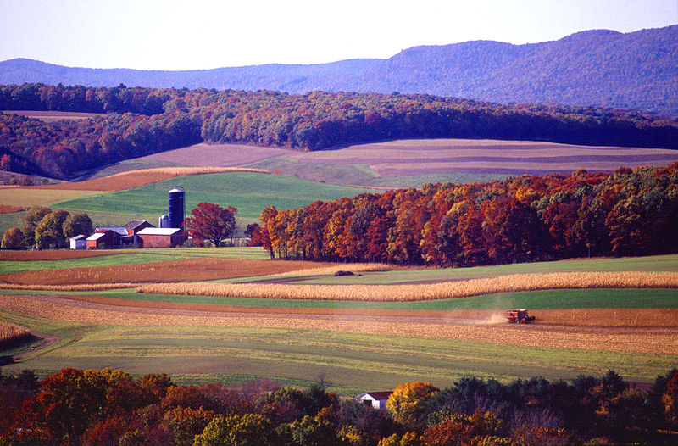
Mírný pás
V tomto pásu leží největší část Severní Ameriky
je chladnější a vlhčí než v Evropě. Způsobuje to studený Labradorský proud, který omývá severovýchodní a východní pobřeží a proniká díky povrchu až hluboko do vnitrozemí
Obr. 2
Typická krajina v oblasti od Velkých Jezer po Severovýchod Spojených států
Notes:
http://cs.wikipedia.org/wiki/Soubor:Farming_near_Klingerstown,_Pennsylvania.jpg

Slide 5
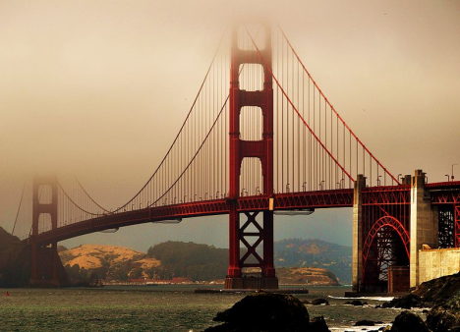
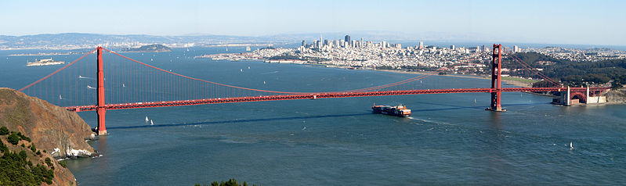
subTropický pás
Jižní část USA leží v příjemném subtropickém podnebném pásu
V jižní Americe mezi obratníkem Raka a 40° j.š.
Velký rozdíl je mezi vlhkým pobřežím Atlantského a suchým pobřežím Tichého oceánu.
Obr. 3
New Orleans, Louisiana
San Francisco, Kalifornie
Los Angeles
Obr. 4
Notes:
http://commons.wikimedia.org/wiki/File:LandsEnd_664.JPG?uselang=cs
http://commons.wikimedia.org/wiki/File:Golden_Gate_Bridge,_SF.jpg?uselang=cs

Slide 6
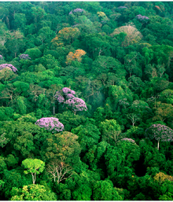
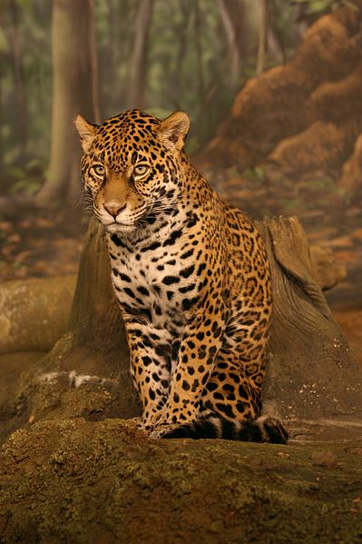
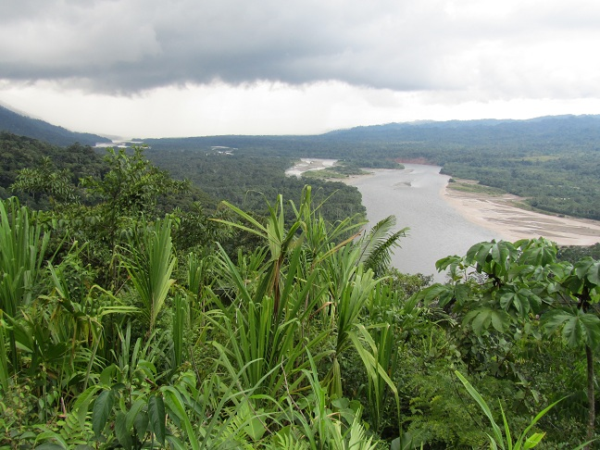
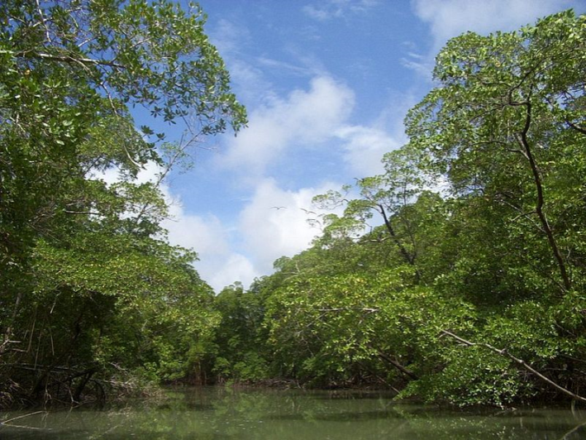
Tropický pás
Nejjižnější oblasti zasahují nepatrně do pásma tropického. (Florida)
V tropickém pásmu leží celá Střední Amerika a značná část Ameriky Jižní - Amazonský tropický deštný prales
Území stále vlhkých tropů kolem rovníku je pokryto tropickými deštnými lesy
Ve střídavě vlhkých tropech převládají savany
Obr. 7
Obr. 5
Obr. 6
Obr. 8
Notes:
http://commons.wikimedia.org/wiki/File:The_Jungle_Ultra_Long_Stage.jpg?uselang=cs
http://cs.wikipedia.org/wiki/Soubor:River_in_the_Amazon_rainforest.jpg
http://cs.wikipedia.org/wiki/Tropick%C3%BD_podnebn%C3%BD_p%C3%A1s
http://cs.wikipedia.org/wiki/Soubor:Jaguar_sitting.jpg

Slide 7
Zdroje:
Obrázky, kliparty [online]. C 2010 [cit. 2011-10-15]. Dostupné z WWW < http://obrazky.superia.cz/>
obr. 1: Rear Admiral Harley D. Nygren, NOAA Corps (ret.), Ice ridges in the Beaufort Sea off the northern coast of Alaska, [cit. 2011-10-15]. Dostupné z WWW: <http://commons.wikimedia.org/wiki/File:Sea_ice_terrain.jpg?uselang cs>.
obr. 2: Scott Bauer, [cit. 2011-10-15]. Dostupné z WWW : < http://cs.wikipedia.org/wiki/Soubor:Farming_near_Klingerstown,_Pennsylvania.jpg >.
obr. 3 : DaNASCAT, View of Golden Gate bridge on a foggy day., [cit. 2011-10-15]. Dostupné z WWW : < http://commons.wikimedia.org/wiki/File:LandsEnd_664.JPG?uselang=cs >.
obr. 4 : Bernard Gagnon, Golden Gate Bridge, San Francisco, California, USA, [cit. 2011-10-15]. Dostupné z WWW : < http://commons.wikimedia.org/wiki/File:Golden_Gate_Bridge,_SF.jpg?uselang=cs
obr. 5 : Worldwide Happy Media, A view of The Jungle Ultra Long Stage - 90km of extreme terrain, [cit. 2011-10-15]. Dostupné z WWW : < http://commons.wikimedia.org/wiki/File:The_Jungle_Ultra_Long_Stage.jpg?uselang=cs >.
obr. 6 : Cesar Paes Barreto Mangrove and woodland near the Amazon river - Salinopolis - Para – Brazil, [cit. 2011-10-15]. Dostupné z WWW : < http://cs.wikipedia.org/wiki/Soubor:River_in_the_Amazon_rainforest.jpg >.
obr. 7 : Photos courtesy of Christian Ziegler, Conservation Efforts Hinge on Understanding the Factors Controlling Biodiversity., [cit. 2011-10-15]. Dostupné z WWW : < http://cs.wikipedia.org/wiki/Soubor:Forest_on_Barro_Colorado.png >.
obr. 8 : en:User:Cburnett, A Jaguar (Panthera onca) at the Milwaukee County Zoological Gardens in Milwaukee, Wisconsin[cit. 2011-10-15]. Dostupné z WWW : < http://cs.wikipedia.org/wiki/Soubor:Jaguar_sitting.jpg >.

